Slide 1

参量阵扬声器在混响环境的声场研究
答辩人：李梦同
指导老师：卢晶 教授
2023.5.30

Slide 2
目录
1
研究背景
自由场中的声场研究
3
4
1
3
混响环境中的声场研究
总结与展望

Slide 3
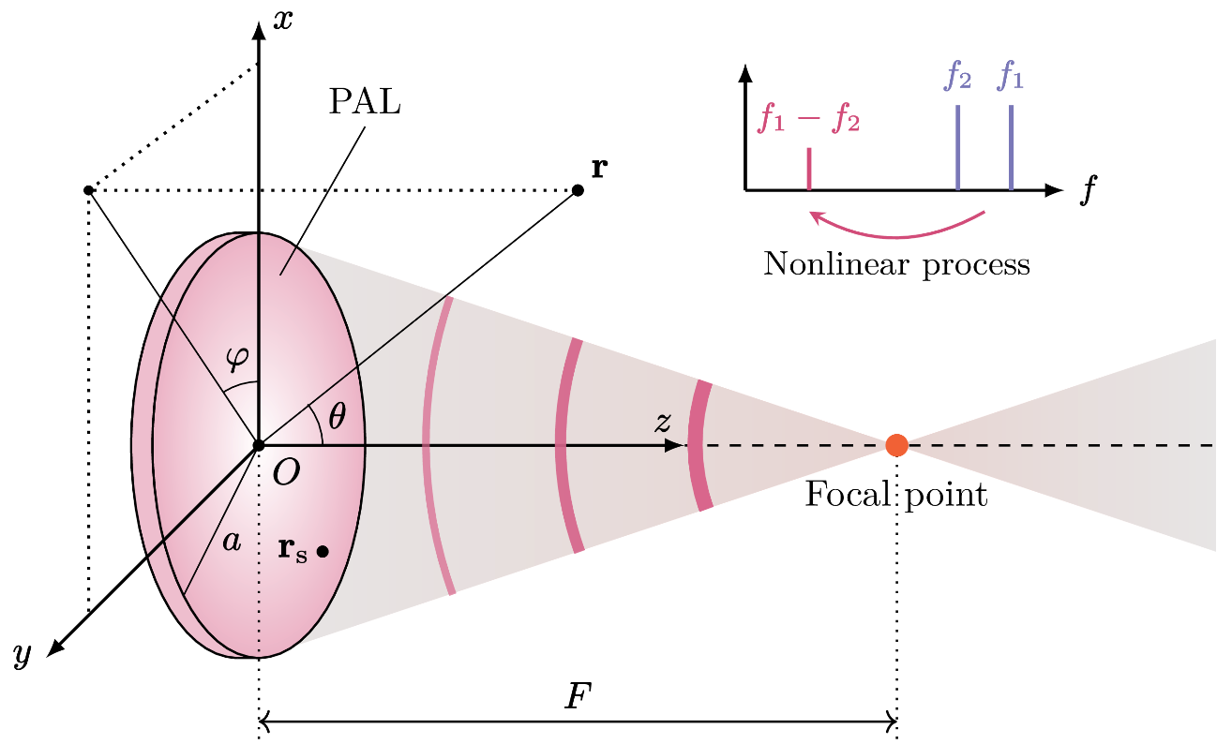
研究背景 | 自由场中的声场研究 | 混响环境中的声场研究 | 总结与展望
研究背景
参量阵扬声器（parametric array loudspeaker，PAL）是一种利用超声非线性作用产生音频声的新型扬声器^{[1]} ，能够以尺寸较小的发声装置产生强指向性的音频声束。
音频声
二阶非线性
图 1 相同尺寸的传统扬声器（左）和参量阵扬声器（右）的声压分布^{[2]}
[1] GAN W S, YANG J, KAMAKURA T. A review of parametric acoustic array in air[J]. Appl Acoust, 2012, 73(12): 1211-1219.
[2] ZHONG J. Parametric Array Loudspeakers and Applications in Active Noise Control[D]. University of Technology Sydney, 2022.
Notes:
介绍声反馈，20s

Slide 4
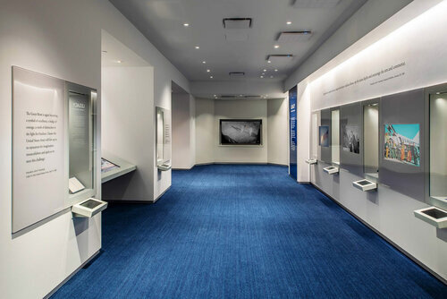
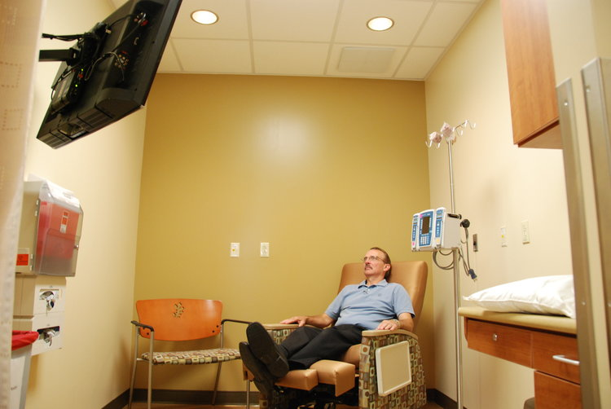
研究背景 | 自由场中的声场研究 | 混响环境中的声场研究 | 总结与展望
研究背景
参量阵扬声器的应用场景大多都在室内或类似的封闭空间，但目前的理论主要致力于对自由场中的声场做出准确的预测与分析，对混响环境中的声场鲜有研究。
图 2 参量阵扬声器的室内应用场景^{[1,2]}。从左至右依次为博物馆、医院和图书馆。
因此，本工作旨在对混响环境中参量阵扬声器的声场特点做初步的研究。
[1] https://www.holosonics.com
[2] SHI C, GAN W S. Development of Parametric Loudspeaker[J]. IEEE Potentials, 2010, 29(6): 20-24.

Slide 5
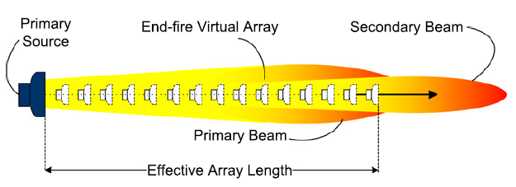
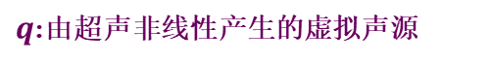
研究背景 | 自由场中的声场研究 | 混响环境中的声场研究 | 总结与展望
理论介绍：Westervelt方程的准线性解
Westervelt方程^{[1]}能相对准确地建模参量阵扬声器的声场。由于其难以求解，研究中往往对其采用准线性（quasilinear）近似，将其简化为一对耦合的方程，分别描述超声场和音频声场^{[2]} 。
超声：Rayleigh 积分
音频声：虚拟声源辐射产生
$q$:由超声非线性产生的虚拟声源
：格林函数
图 3 参量阵扬声器的准线性模型^{[3]}。
[1] WESTERVELT P J. Parametric Acoustic Array[J]. J. Acoust Soc. Am, 1963, 35(4): 535-537.
[2] Zhong J, Kirby R, Qiu X, “A spherical expansion for audio sounds generated by a circular parametric array loudspeaker,” J. Acoust. Soc. Am, 2020, 147(5), 3502-3510.
[3] GAN W S, YANG J, KAMAKURA T. A review of parametric acoustic array in air[J]. Appl Acoust, 2012, 73(12): 1211-1219.

Slide 6
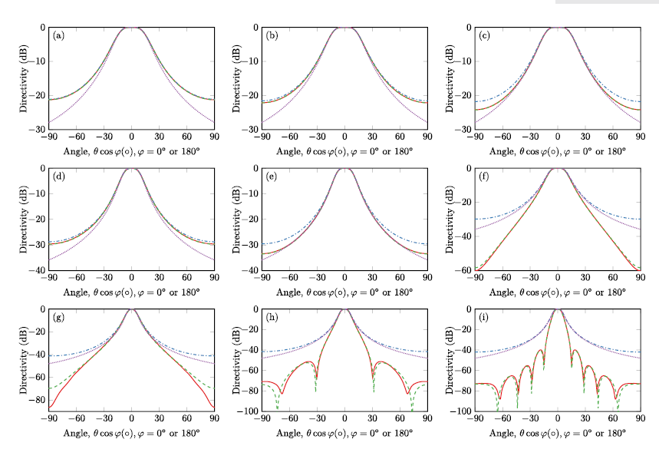
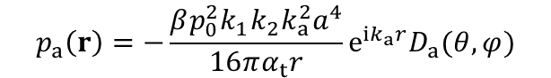
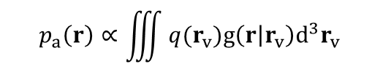
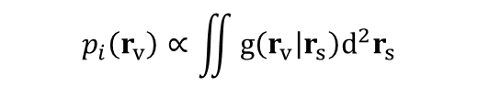
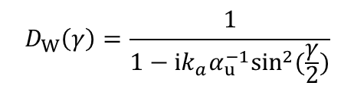
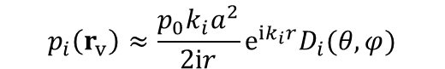
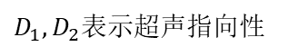

研究背景 | 自由场中的声场研究 | 混响环境中的声场研究 | 总结与展望
理论介绍：球卷积指向性模型^{[1]}
$$p_{i}\left(r_{v}\right)∝\iint{g\left(r_{v} | r_{s}\right)d^{2}r_{s}}$$
远场近似
$$p_{i}\left(r_{v}\right)≈\frac{p_{0}k_{i}a^{2}}{2ir}e^{ik_{i}r}D_{i}(θ,φ)$$
$D_{1},D_{2}$表示超声指向性
$$p_{a}\left(r\right)∝\iiint{q(r_{v})g\left(r | r_{v}\right)d^{3}r_{v}}$$
远场近似
$$p_{a}\left(r\right)=−\frac{βp_{0}^{2}k_{1}k_{2}k_{a}^{2}a^{4}}{16πα_{t}r}e^{ik_{a}r}D_{a}(θ,φ)$$
$$D_{a}\left(θ,φ\right) =(D_{1}^{∗}D_{2}⊛D_{W})(θ,φ)$$
球卷积
$$D_{W}\left(γ\right)=\frac{1}{1−ik_{a}α_{u}^{−1}\sin^{2}(\frac{γ}{2})}$$
Westervelt指向性
图 4 球卷积模型预测的参量阵扬声器的指向性^{[1]}
[1] ZHONG J, ZOU H, LU J, et al. A modified convolution model for calculating the far field directivity of a parametric array loudspeaker[J]. The Journal of the Acoustical Society of America, 2023, 153(3): 1439-1451.

Slide 7
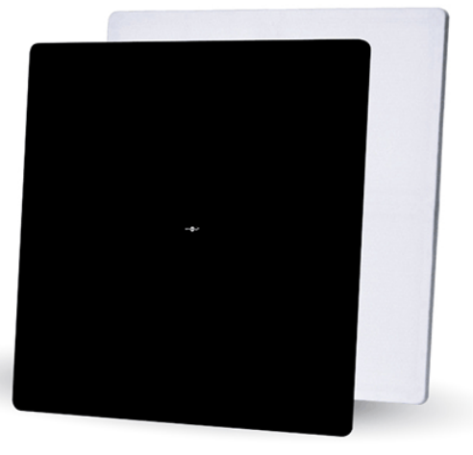
研究背景 | 自由场中的声场研究 | 混响环境中的声场研究 | 总结与展望
实验：参量阵扬声器指向性测量
南京大学消声室，12 ℃，相对湿度 72 %，
圆形参量阵扬声器（实验室制作的原型装置，半径10 cm）
矩形参量阵扬声器（Audio Spotlight AS-16i， Holosonics，边长40 cm）
传声器与声源距离：3 m（圆形）; 5 m（矩形）
分辨率：1° 音频声频率：250、500、1k、2k、4k、8kHz
图 5 实验使用的参量阵扬声器
图 6 实验装置图

Slide 8
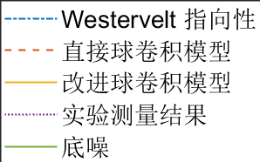
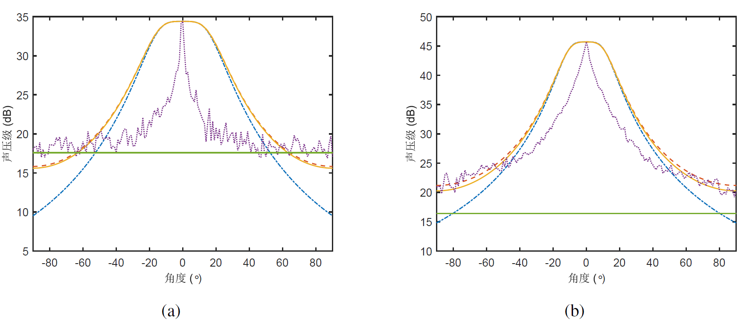
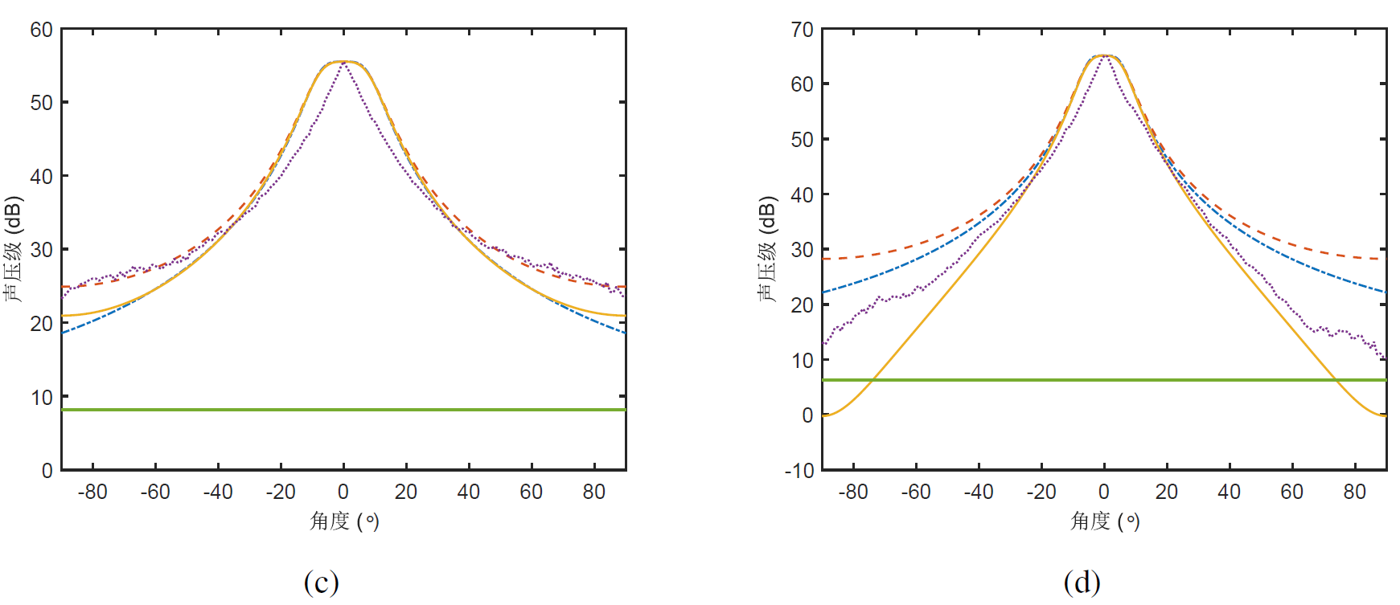
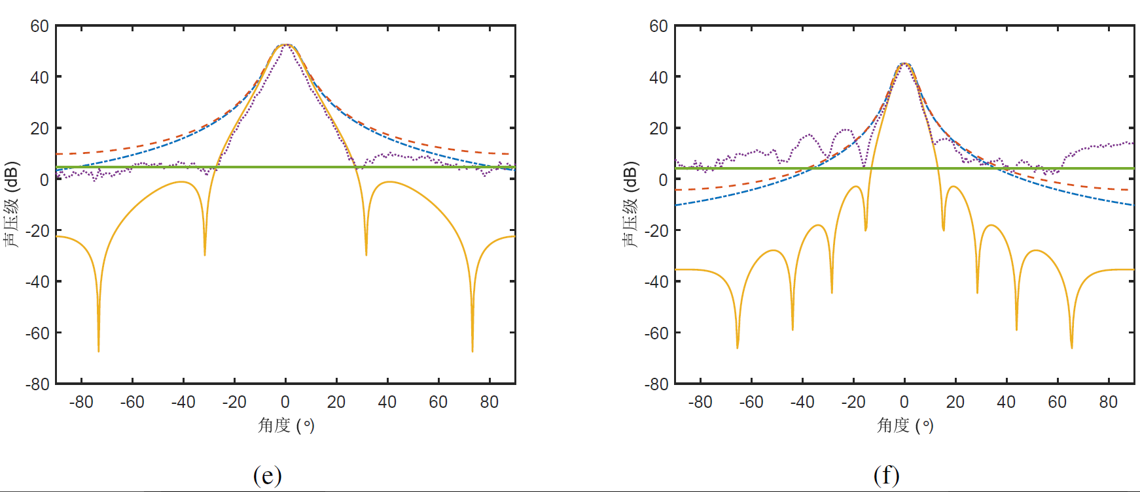
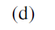
研究背景 | 自由场中的声场研究 | 混响环境中的声场研究 | 总结与展望
实验：参量阵扬声器指向性测量
图 7 圆形活塞型参量阵扬声器音频声远场指向性测量结果。(a) 至 (f) 依次为 250 Hz、500 Hz、1000 Hz、2000 Hz、4000 Hz、8000 Hz 的音频声频率。

Slide 9
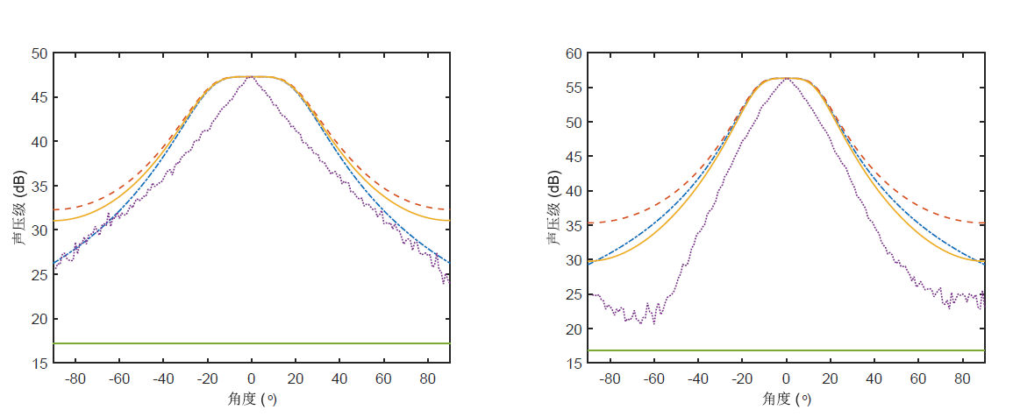
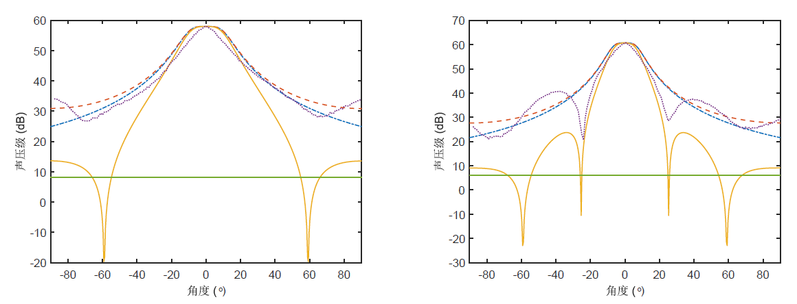
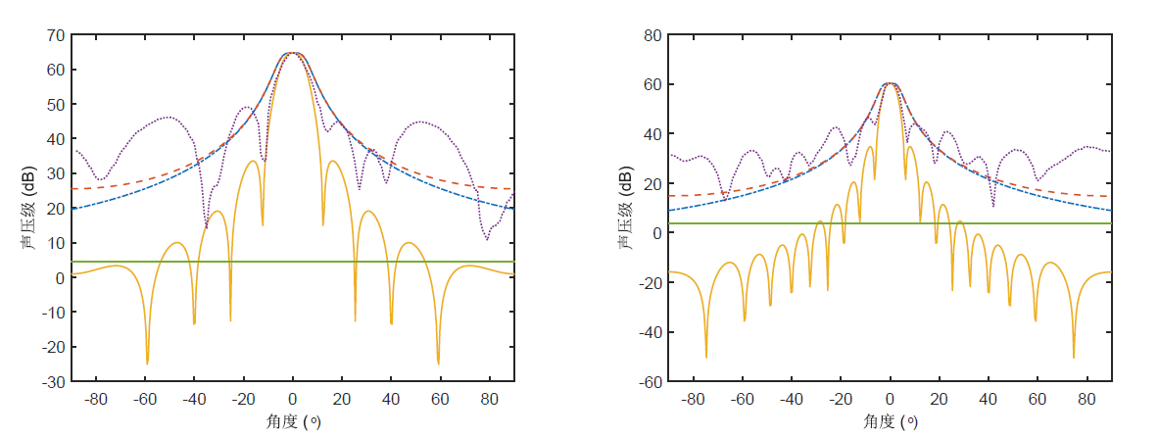
研究背景 | 自由场中的声场研究 | 混响环境中的声场研究 | 总结与展望
实验：参量阵扬声器指向性测量
图 8 矩形活塞型参量阵扬声器音频声远场指向性测量结果。(a) 至 (f) 依次为 250 Hz、500 Hz、1000 Hz、2000 Hz、4000 Hz、8000 Hz 的音频声频率。

Slide 10
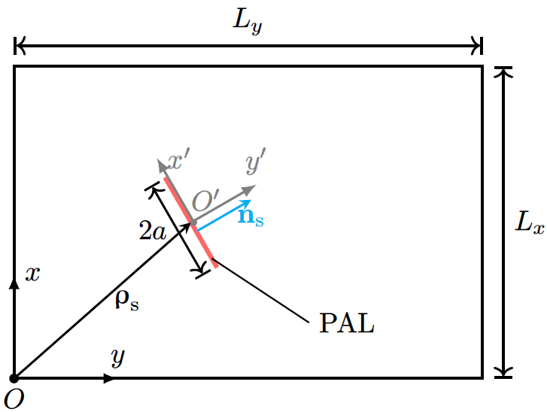
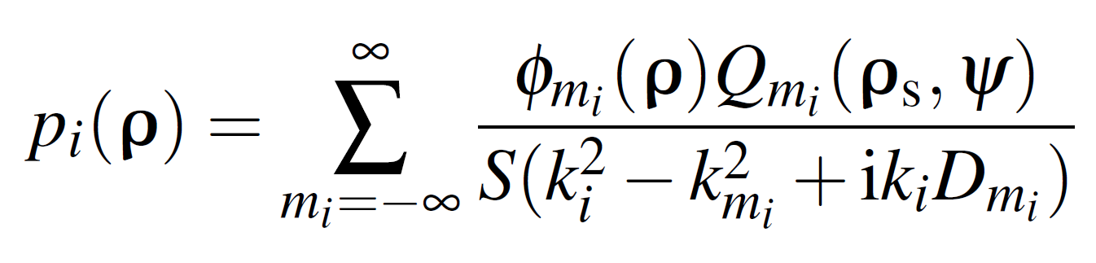
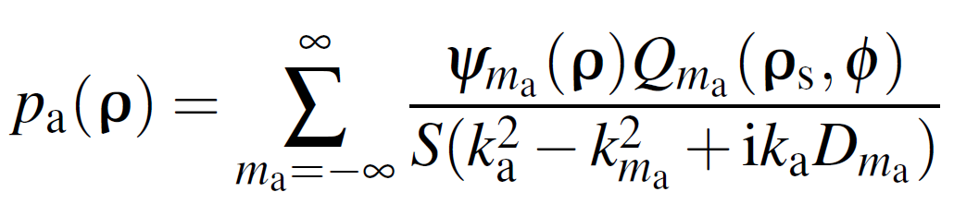
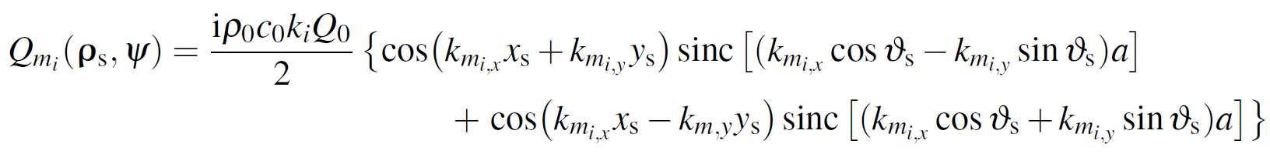
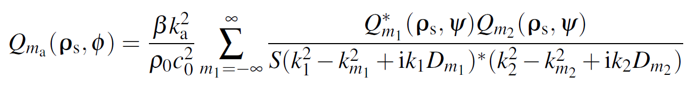
研究背景 | 自由场中的声场研究 | 混响环境中的声场研究 | 总结与展望
理论介绍：二维矩形房间中参量阵扬声器的声场^{[1]}
模态展开法可将准线性模型中的超声场表示为
音频声场表示为
二者的源项（source term）分别表示为
图 9 二维矩形房间中参量阵扬声器的物理模型^{[1]}
（线声源）
[1] ZHONG J. Audio sound field generated by a parametric array loudspeaker in a rectangular room with lightly damped walls[C]. 24th International Congress on Acoustics. Gyeonju, Korea, 2022..

Slide 11
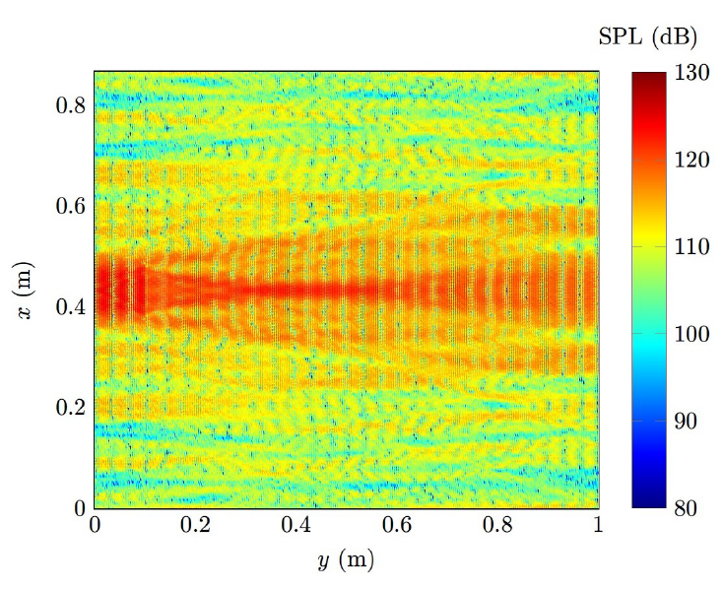
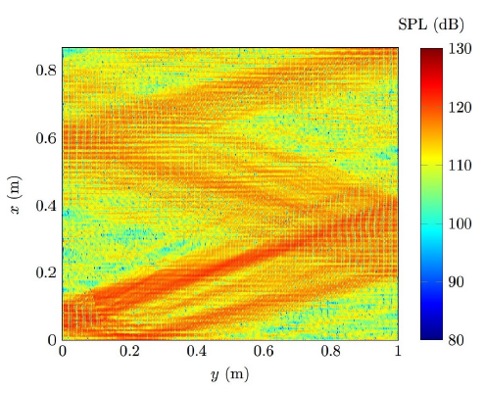
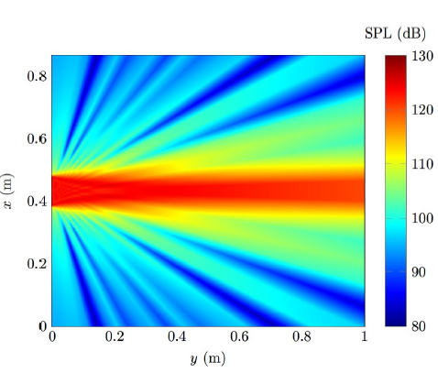
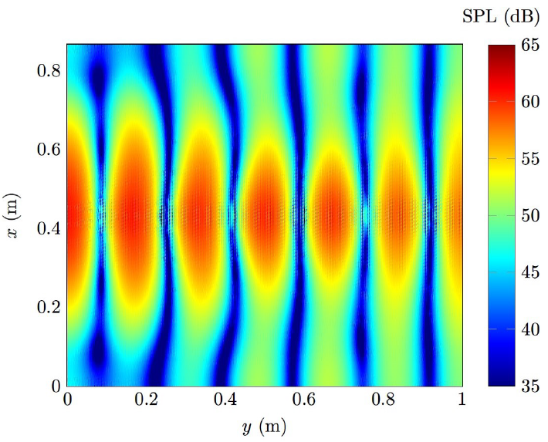
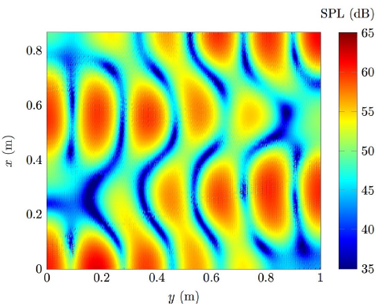
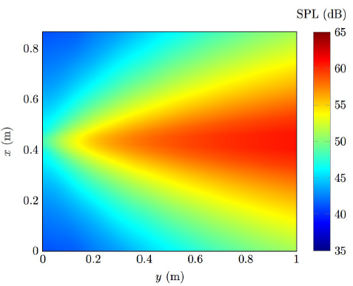
研究背景 | 自由场中的声场研究 | 混响环境中的声场研究 | 总结与展望
基于理论的数值仿真^{[1]}
图 10 准刚性壁面二维房间以及自由场中参量阵扬声器的声场。(a)和(b)分别为混响环境中声源位于(𝐿_{𝑥}/2, 0.1 m)，辐射方向为(0, 1)的超声声场和音频声场；(c)和(d)分别为混响环境中声源位于(0.1 m, 0.1 m)，辐射方向为(0.3, 1) 的超声声场和音频声场；(e)和(f)分别为自由场中的超声声场和音频声场^{[1]}
[1] ZHONG J. Audio sound field generated by a parametric array loudspeaker in a rectangular room with lightly damped walls[C]. 24th International Congress on Acoustics. Gyeonju, Korea, 2022..

Slide 12
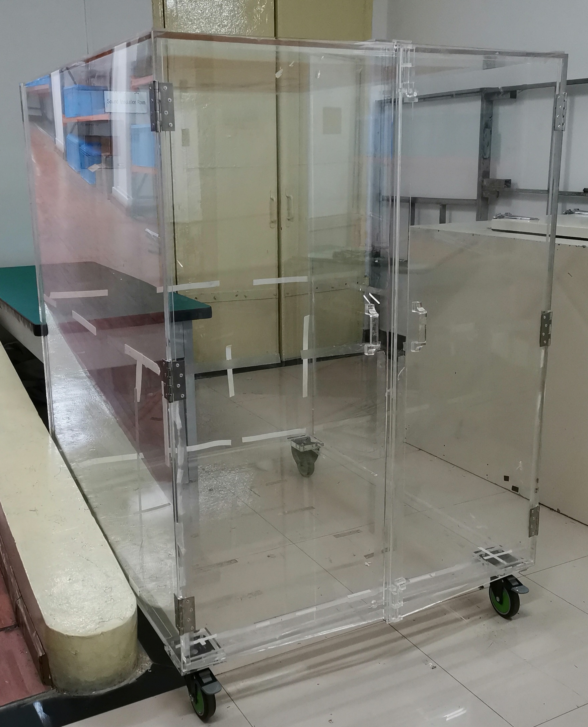
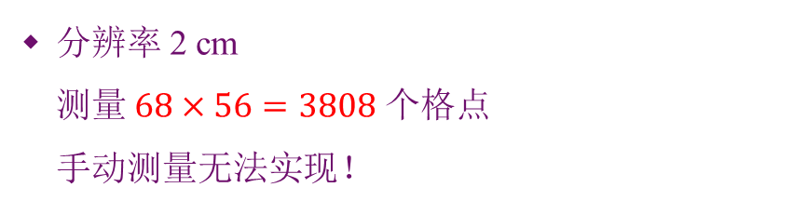
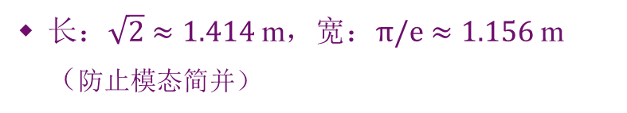
研究背景 | 自由场中的声场研究 | 混响环境中的声场研究 | 总结与展望
实验：准刚性壁面矩形房间中参量阵扬声器的二维声场测量
准刚性壁面矩形房间：有机玻璃箱子
良好的声学特性（高声阻抗率）
隔声，减小环境干扰
面积小，能够实现高空间分辨率的测量
长：$\sqrt{2}≈1.414$ m，宽：$π/e≈1.156$ m
（防止模态简并）
分辨率 2 cm 测量 $68×56=3808$ 个格点 手动测量无法实现！
图 11 实验所用的有机玻璃箱子

Slide 13
研究背景 | 自由场中的声场研究 | 混响环境中的声场研究 | 总结与展望
实验：准刚性壁面矩形房间中参量阵扬声器的二维声场测量
自动化二维声场测量系统
图 13 自动化测量系统示意图
图 12 自动化测量系统机械部分
图 14 自动化测量系统硬件部分

Slide 14
研究背景 | 自由场中的声场研究 | 混响环境中的声场研究 | 总结与展望
实验：准刚性壁面矩形房间中参量阵扬声器的二维声场测量
实验配置
箱体置于消声室大厅中
实验耗时较长，温度范围 12℃ ~ 14℃，相对湿度 61% ~ 70%
使用实验室自制的圆形参量阵扬声器
音频声频率 500、1k、2k、4kHz 声轴垂直壁面、与壁面成 15° 共 8 种情况
B&K 4135 型 1/4 英寸电容式传声器
图 15 混响环境二维声场测量实验装置

Slide 15
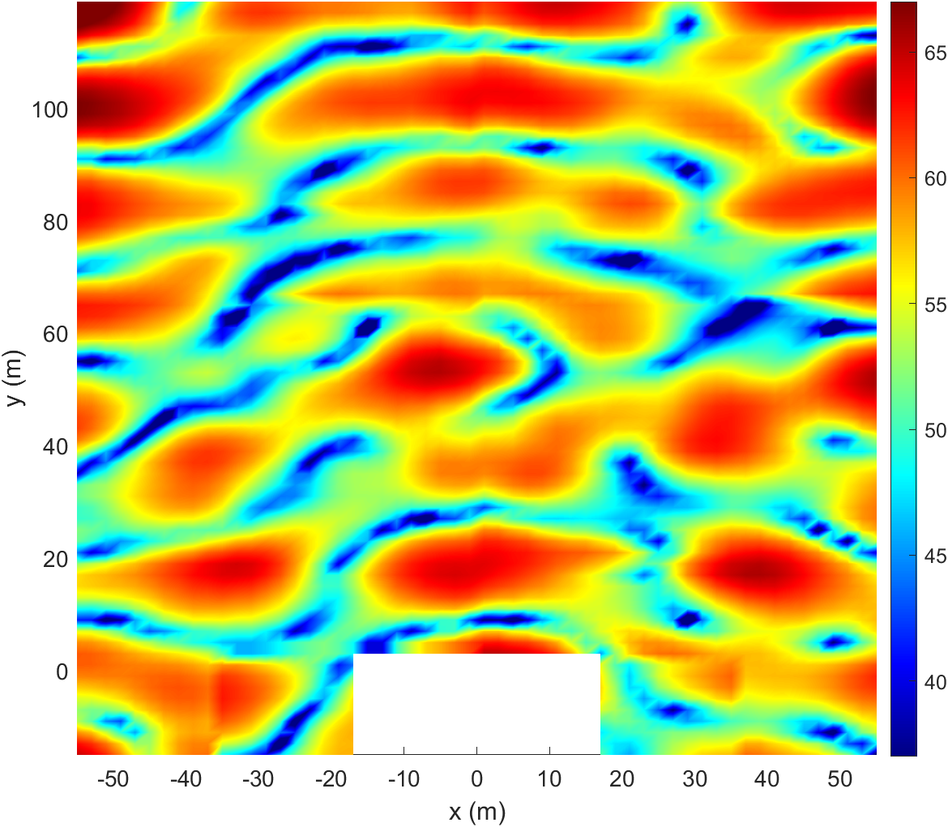
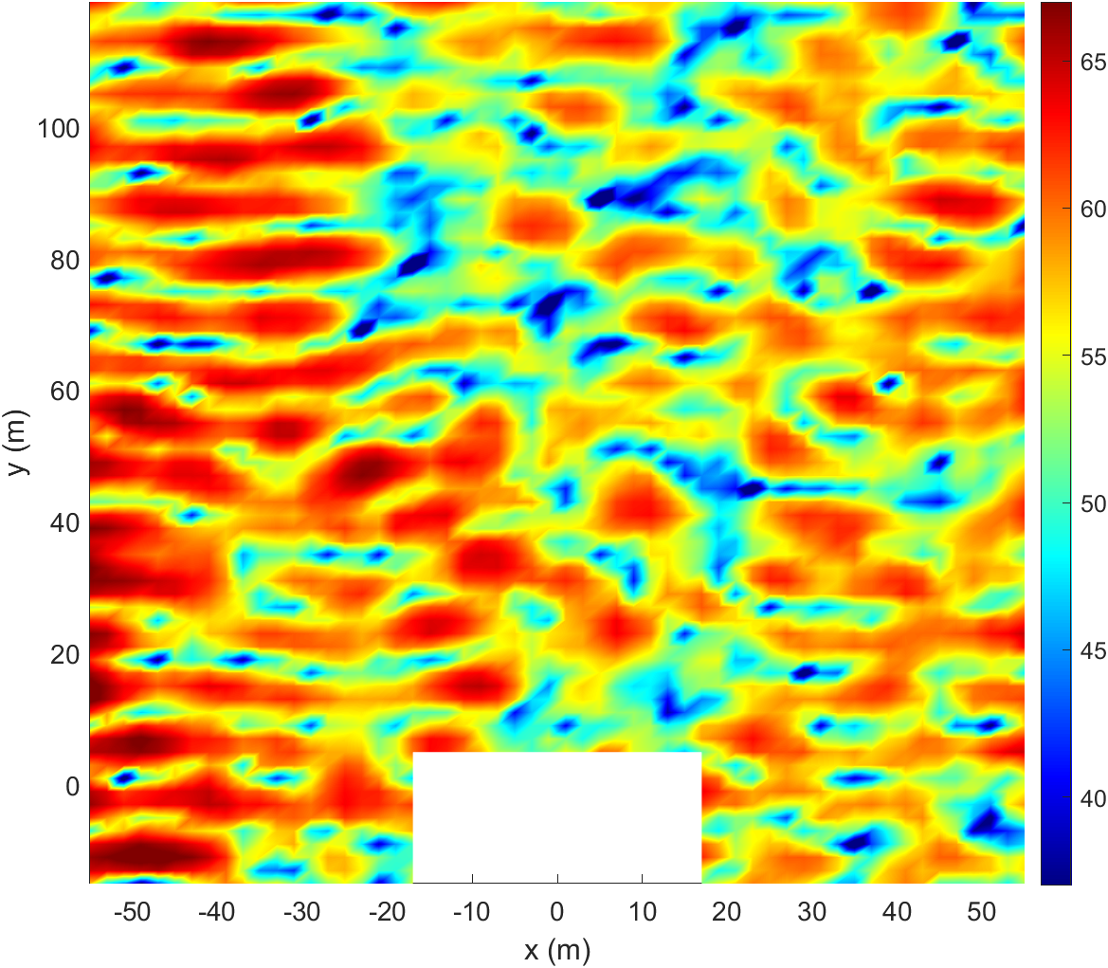
研究背景 | 自由场中的声场研究 | 混响环境中的声场研究 | 总结与展望
实验：准刚性壁面矩形房间中参量阵扬声器的二维声场测量
图 16 混响环境声场测量结果。第一行，声轴垂直壁面，第二行，声轴与壁面成15度；第一列，超声场，第二列，500 Hz，第三列，1 kHz。

Slide 16
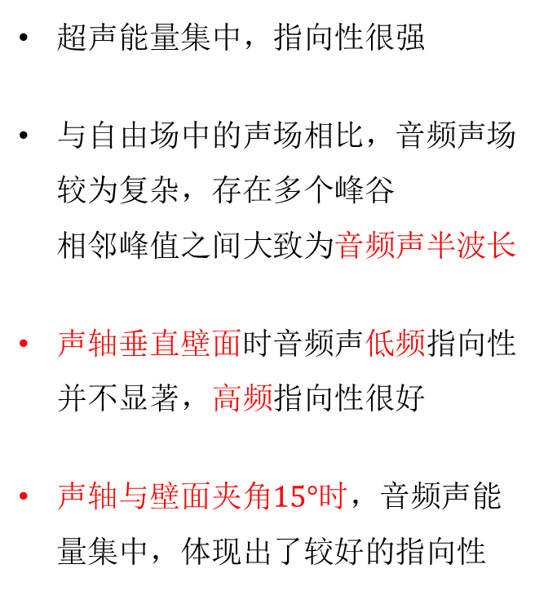
研究背景 | 自由场中的声场研究 | 混响环境中的声场研究 | 总结与展望
实验：准刚性壁面矩形房间中参量阵扬声器的二维声场测量
超声能量集中，指向性很强
与自由场中的声场相比，音频声场较为复杂，存在多个峰谷 相邻峰值之间大致为音频声半波长
声轴垂直壁面时音频声低频指向性并不显著，高频指向性很好
声轴与壁面夹角$15°$时，音频声能量集中，体现出了较好的指向性
图 17 混响环境声场测量结果。第一行，声轴垂直壁面，第二行，声轴与壁面成15度；第一列，2 kHz，第二列，4 kHz。

Slide 17
研究背景 | 自由场中的声场研究 | 混响环境中的声场研究 | 总结与展望
总结与展望
总结
自由场中参量阵扬声器的声场理论研究
参量阵扬声器音频声指向性的实验测量，验证了球卷积指向性模型
混响环境中参量阵扬声器的声场理论研究
首次完成了混响环境中参量阵扬声器的声场测量实验
展望
低频指向性测量结果的探究
理论拓展到宽频信号情形
改变壁面条件以研究不同混响环境中的声场

Slide 18

谢谢
答辩人：李梦同
指导老师：卢晶 教授
2023.5.30

